Slide 1
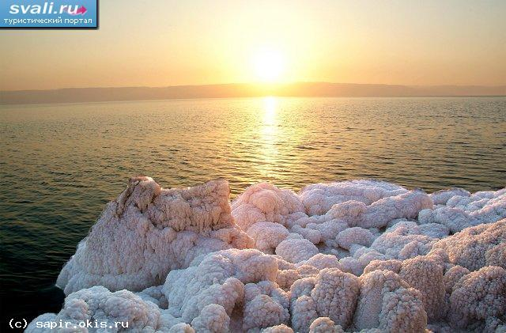
Солёностью морской воды называют содержание в граммах всех минеральных веществ, растворённых в 1 л морской воды.
Солёность выражается в г/л, то есть в тысячных долях — промилле и обозначается S (%о).

